Slide 1
舉辦 COVID-19 疫苗社區論壇之指南
兒童與青少年版
2022 年 1 月 25 日更新
Notes:
注釋：
自從上一個版本（日期 1 月 6 日）以來的重要更新內容：
關於接種 Moderna 疫苗人群的加強針接種資格的更新資訊（投影片 17）

Slide 2
本指南使用說明
本指南專為提供者、社區團體及其他相關人士制定，用於舉辦有關兒童與青少年 COVID-19 疫苗的當地會議或論壇。
指南包含麻薩諸塞州公共衛生署 (DPH) 針對常見問題解答之資訊。
每張投影片的註釋部分包含其他討論要點。
您可以根據您所在社區的興趣和需求使用部分或全部內容。
有關您的論壇的其他資訊，請造訪 https://www.mass.gov/covid-19-vaccine-in-massachusetts

Slide 3
什麼是疫苗，它如何發揮作用？
疫苗可以預防危險甚至致命的疾病。疫苗與您身體的自然防禦系統協同工作，以安全地加強對疾病的防護。
疫苗可以幫助您的免疫系統產生抗體，如同您暴露於疾病時會產生抗體。接種疫苗後，您具備了預防該疾病的能力，而不必先感染該疾病。
這就是使疫苗成為如此強效藥物之原因。與大多數治療或治癒疾病的藥物不同，疫苗可以預防疾病。
Notes:
資料來源：
https://www.cdc.gov/vaccines/hcp/conversations/understanding-vacc-work.html
https://www.cdc.gov/vaccines/vpd/vpd-vac-basics.html

Slide 4
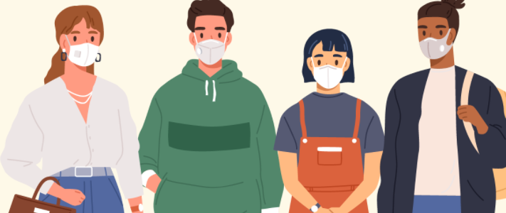
為什麼兒童與青少年應該接種 COVID-19 疫苗？
即使兒童與青少年感染了 COVID-19，接種疫苗也可以幫助他們預防重症。
接種疫苗可以幫助保護家庭成員，其中包含不符合接種條件的兄弟姐妹，以及如果被感染，出現重症風險可能會增加的家庭成員。
為兒童與青少年接種疫苗可以幫助他們留在學校就讀，並幫助他們安全地參加體育運動、聚會和其他團體活動。
Notes:
來源：https://www.cdc.gov/coronavirus/2019-ncov/vaccines/recommendations/children-teens.html

Slide 5
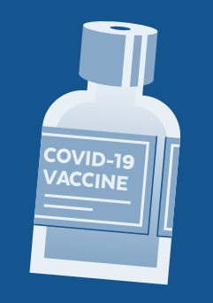
哪些疫苗適用於兒童與青少年？
三種疫苗已獲得美國食品藥物管理局的批准或緊急使用授權：Pfizer/Comirnaty、Moderna 與 Janssen (Johnson & Johnson)。
這三種 COVID-19 疫苗對預防重症、住院和死亡均安全且高效。
Pfizer/Comirnaty 疫苗適用於 5 歲及以上人群。
Moderna 與 Johnson & Johnson 疫苗適用於 18 歲及以上人群。
Notes:
Pfizer 疫苗已獲授權用於 5 歲及以上人群，並已獲得全面批准用於 16 歲及以上人群。
Pfizer COVID-19 疫苗獲得 FDA 批准意味著什麼？
2021 年 8 月 23 日，美國食品藥物管理局 (FDA) 批准了首個 COVID-19 疫苗。該疫苗被稱為 Pfizer COVID-19 疫苗，目前將以 Comirnaty (koe-mir’-na-tee) 的名稱上市銷售，用於 16 歲及以上人群預防 COVID-19。
Comirnaty 是與 Pfizer 疫苗相同的疫苗。
Pfizer 疫苗還可根據緊急使用授權 (EUA) 用於 5 至 15 歲人群，並可為某些免疫功能低下的人群施用第三劑。
與 EUA 相比，FDA 批准的疫苗需要更長時間內的更多安全性、疫苗生產和有效性的相關資料，並且包括真實的資料。
FDA 的全面批准意味著 Comirnaty 疫苗目前擁有與美國常規使用的其他疫苗（例如肝炎、麻疹、水痘和脊髓灰質炎疫苗）相同的批准級別。
Pfizer COVID-19 疫苗是首個獲得緊急授權的疫苗，因此是第一個具有充分資料來獲得全面批准的疫苗。這並不意味著 Moderna 或 Johnson & Johnson 疫苗的安全性和有效性不好。
什麼是緊急使用授權 (EUA)？
美國 FDA 已根據被稱為「EUA」的緊急機制提供了 Pfizer、Moderna 與 Janssen COVID-19 疫苗。EUA 得到了美國衛生及公共服務部 (HHS) 部長發表的一份聲明的支持，即存在一種情況，可證明在 COVID-19 疫情期間緊急使用藥物的合理性。
當滿足某些標準時，FDA 可能會發佈 EUA，其中包括沒有適當的經批准可用替代方案。FDA 的決定還基於現有的科學證據，這些證據表明該產品在疫情期間可能有效預防 COVID-19，並且該產品的已知和潛在益處大於風險。必須滿足所有這些標準，才能在 COVID-19 疫情期間使用該產品。

Slide 6
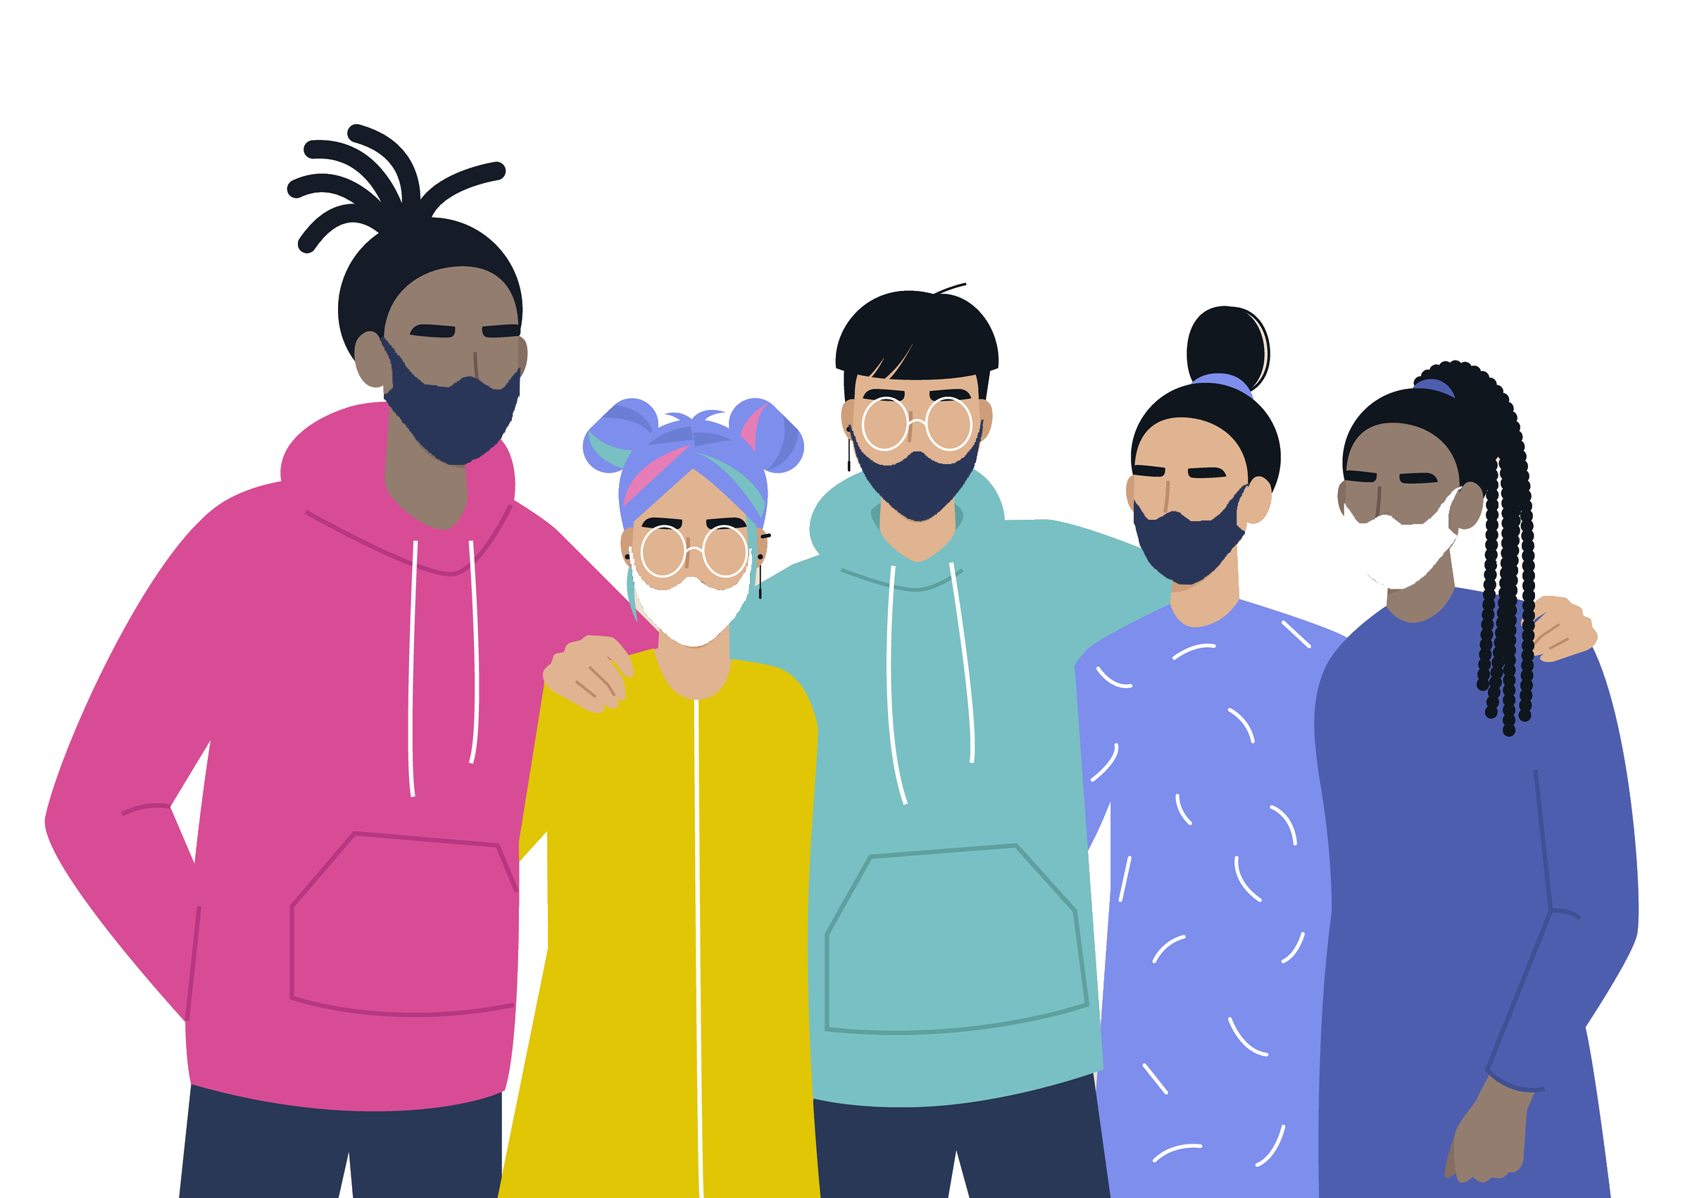
COVID-19 疫苗對於兒童是否安全？
是。美國疾病管制署 (CDC) 建議所有 5 歲及以上人群接種 COVID-19 疫苗。
科學家已經對數千名兒童進行了臨床試驗，並確定疫苗安全且有效。
通過美國歷史上最全面、最嚴格的安全性監測計畫，正在對 COVID-19 疫苗的安全性進行監測。
疫苗可能會對兒童產生一些副作用，類似於成人和接種其他疫苗所出現的副作用。這些是他們的身體正在建立保護的正常跡象，應該在幾天內即可消失。
Notes:
在 5 至 11 歲兒童中，Pfizer COVID-19 疫苗預防 COVID-19 的有效性超過 90%。

Slide 7






如何知道疫苗是安全的？
相比於任何其他藥物，疫苗要經過更多的測試：
一小群人接種試驗疫苗
疫苗是給特定人群接種的（例如，特定年齡、種族或身體健康狀況的人群）。
數萬人接種了該疫苗，並對其有效性和安全性進行了測試。
Notes:
我們瞭解對疫苗的安全性和研發成果保持開誠佈公態度的重要性—尤其是對於已遭受醫療誤治後果的社區。
重要的是要知道，疫苗比任何其他藥物都要經過更多的測試。任何疫苗上市之前，必須經過嚴格的研發和測試。疫苗生產至關重要 — 每一劑都必須保持高質量。此外，在臨床試驗中進行了大量的測試以證明安全性。
來源：https://www.cdc.gov/coronavirus/2019-ncov/vaccines/safety.html

Slide 8




如何知道疫苗是否安全？
CDC 的免疫實施諮詢委員會 (Advisory Committee on Immunization Practices)查閱這些資料，以確定疫苗是否有效且安全。他們向美國食品藥物管理局 (FDA) 提供建議。
FDA 審查這些資料和諮詢委員會提供的建議，並決定是否批准該疫苗。
僅在採取所有這些措施且各審查團隊均確定疫苗有效且安全之後，疫苗才能獲得批准。
Notes:
安全性是重中之重，COVID-19 疫苗的安全性監測是美國歷史上最嚴格且最全面的。

Slide 9




疫苗上市如此之快，如何能確保其安全？
時間進度加快了，但從未在安全性方面走捷徑。疫苗迅速上市的原因如下：
我們已經掌握了有關冠狀病毒的有用資訊，因此我們並非從頭開始。
美國和其他政府投入了大量資金支援疫苗公司的工作。
很多人參與了臨床試驗，我們無需花費時間尋找志願者。
疫苗的生產與安全性研究同時進行，因此疫苗一旦獲得批准即可分發。
Notes:
COVID-19 疫苗研製得很快，但該疫苗遵循了用於所有疫苗研製的所有相同的安全措施。
疫苗公司之所以行動迅速，是因為：
我們已經掌握了有用資訊：COVID-19 病毒屬於已經研究了很長時間的冠狀病毒家族的一部分。專家們從其他冠狀病毒爆發中獲得了重要資訊，這些資訊幫助他們研製了 COVID-19 疫苗，因此我們並非從頭開始。
政府為疫苗研究提供資金：美國和其他政府投入了大量資金支援疫苗公司的工作。與其他國家合作也有助於研究人員迅速進行研製。
數萬人參與了疫苗研究：進行疫苗研究（稱為「臨床試驗」）以證明疫苗安全且有效。數萬人報名參加了這項研究，因此疫苗公司無需花費大量時間尋找志願者。
疫苗的生產與安全性研究同時進行：疫苗公司認為有望證明疫苗安全且有效，故在進行研究的同時開始生產疫苗。這意味著疫苗一旦獲得批准即可分發

Slide 10
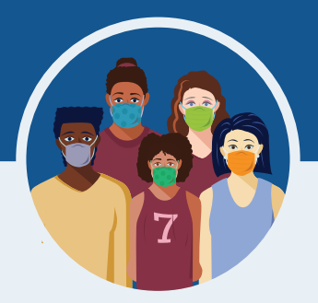
COVID-19 疫苗可能產生哪些副作用？
疫苗（包括 COVID-19 疫苗）的嚴重副作用很罕見。
您的孩子可能會出現一些副作用，這是他們的身體正在建立保護的正常跡象。
這些副作用可能會影響您孩子進行日常活動的能力，但應該在幾天內即可消失。
最常見的副作用很輕微，包括：
疲倦
頭痛
注射部位疼痛
肌肉疼痛
發冷
噁心和/或嘔吐
發燒
Notes:
如果您的孩子在接種 COVID-19 疫苗後出現嚴重的過敏反應，疫苗提供者可以迅速提供護理，並在需要時呼叫緊急醫療服務。
向您孩子的醫療保健提供者諮詢有關使用非阿斯匹靈類止痛藥的建議，以及在您孩子接種疫苗後可以居家採取的其他措施。一般來說，不建議將阿斯匹靈施用於 18 歲以下的兒童與青少年。在注射部位放置一塊涼爽的濕布可有助於緩解不適。

Slide 11

患心肌炎（心臟炎症）的風險有多大？
總體而言，COVID-19 疫苗對兒童產生副作用的風險非常低。
在男性青少年中已出現與 COVID-19 疫苗接種相關的心肌炎病例非常罕見。
因感染 COVID-19 而患心肌炎的風險遠高於接種疫苗後患心肌炎的風險。
大多數接受治療的心肌炎患者對藥物和休息反應良好，病情很快可好轉。

Slide 12
有過敏症的兒童與青少年應該接種 COVID-19 疫苗嗎？
如果兒童與青少年對疫苗中的任何成分有嚴重過敏反應史（也稱為「過敏症」），則不應接種 COVID-19 疫苗。
疫苗不含雞蛋、明膠、防腐劑或乳膠。成分列表可在以下網站查找：
Pfizer/Comirnaty：https://www.fda.gov/media/144414/download（第 3 頁）
Moderna：https://www.fda.gov/media/144638/download（第 2 頁）
Janssen (J&J)：https://www.fda.gov/media/146305/download（第 2 頁）
對疫苗中未包含的其他物質（如花生醬）有嚴重過敏反應史的人群，在接種疫苗之前應諮詢其醫療保健提供者。
Notes:
雖然 COVID-19 疫苗引起嚴重過敏反應的可能性很小，但過敏反應通常會在接種疫苗後的幾分鐘到一小時內發生。
嚴重過敏反應的跡象可能包括：
• 呼吸困難
• 面部和喉嚨腫脹
• 心跳加快
• 全身出現嚴重皮疹
• 頭暈和虛弱
如果您的孩子有過敏反應史，他們的疫苗接種提供者可能會要求他們在接種疫苗的地方停留更長時間，以便在接種後進行監測。

Slide 13
兒童在進入青春期之前接種疫苗是否存在生育或發育問題？
否。
沒有證據表明任何疫苗（包括 COVID-19 疫苗）會導致女性或男性生育問題。
沒有證據表明疫苗成分或接種 COVID-19 疫苗後產生的抗體會對懷孕造成任何問題。同樣，沒有證據表明 COVID-19 疫苗會影響青春期發育。
Notes:
資料來源：https://www.cdc.gov/coronavirus/2019-ncov/vaccines/faq-children.html

Slide 14
COVID-19 疫苗會改變我孩子的 DNA 嗎？
不會。COVID-19 疫苗不會以任何方式改變我們的 DNA 或與其相互作用。
疫苗教會我們的免疫系統如何對抗特定病毒。
為發揮其作用，COVID-19 疫苗無需進入細胞核內，而細胞核正是保存我們 DNA 的地方。這意味著疫苗絕不會以任何方式與我們的 DNA 相互作用，也無法改變它。
Notes:
疫苗教會我們的免疫系統如何對抗特定病毒。疫苗與身體的自然防禦系統協同工作，以安全地產生對疾病的免疫力。為發揮其作用，COVID-19 疫苗無需進入細胞核內，而細胞核正是保存我們 DNA 的地方。這意味著疫苗絕不會以任何方式與我們的 DNA 相互作用，也無法改變它。
在此過程的最後，我們的身體已學會如何預防未來發生感染。若真正的病毒進入我們體內，這種免疫反應與產生的抗體可以保護我們免受感染。（資料來源：https://www.cdc.gov/coronavirus/2019-ncov/vaccines/facts.html）

Slide 15
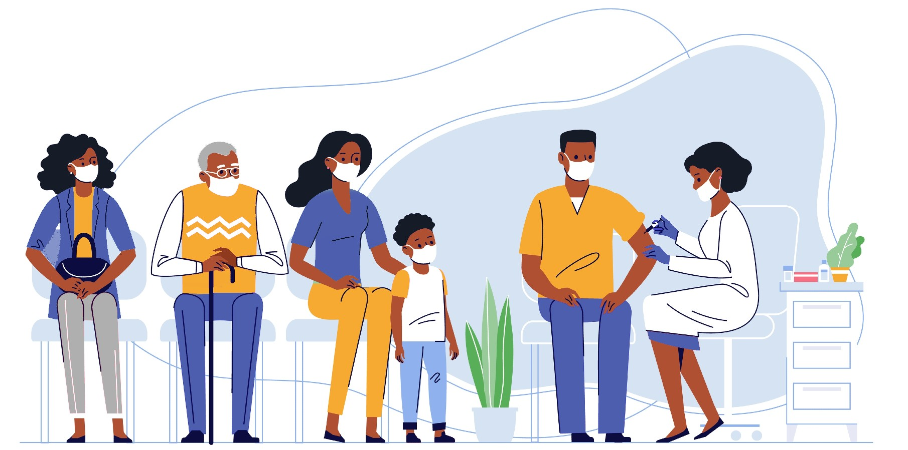
我的孩子會因接種 COVID-19 疫苗而感染 COVID-19 嗎？
不會。疫苗不含導致 COVID-19 的活性病毒。這意味著您的孩子不會因接種疫苗而感染 COVID-19。

Slide 16

疫苗對預防 COVID-19 變體是否有效？
病毒在其傳播過程中發生變化並出現新的變體是正常的。
到目前為止，研究表明這些疫苗可以提供針對已知變體的保護。
即使已接種疫苗的人感染了 COVID-19，他們仍可以有效預防重症和死亡。
Notes:
Omicron 相關註釋（資料來源：https://www.cdc.gov/coronavirus/2019-ncov/variants/about-variants.html）
早期證據表明，如果已完整接種疫苗的人感染了 Omicron 變體，這些人會將病毒傳播給他人。
最近出現的 Omicron 變體進一步強調了接種疫苗與加強劑的重要性。

Slide 17
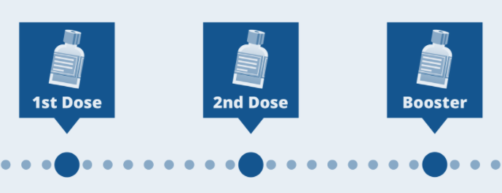
兒童與青少年應該接種加強劑嗎？
COVID-19 疫苗可有效預防重症、住院和死亡。然而，公共衛生專家開始發現，疫苗對輕度和中度疾病的保護作用越來越小。加強劑可使疫苗效力保持得更久。
如果滿足以下條件，所有 12 歲以上人群均可接種加強劑：
Pfizer 和 Moderna ：自第二劑疫苗接種後至少已經 5 個月
Johnson & Johnson：自第一劑疫苗接種後至少已經 2 個月
如果您的年齡是 12-17 歲，您只能接種 Pfizer 加強劑。除此之外，您可以選擇您想要接種的加強劑疫苗。
Notes:
您可以選擇您想要接種的加強劑疫苗。有些人可能想要接種他們最初已接種類型的疫苗；其他人可能更希望接種其他類型的加強劑。
接種加強劑後出現的副作用與接種第二劑後的副作用相似。
如果您未接種加強劑，您仍被視為已完整接種疫苗。
您可以同時或時間間隔很近地接種 COVID-19 疫苗和其他疫苗（如流感或帶狀皰疹疫苗）。
您無需提供身份證件或健康保險，也無需出示疫苗卡。
有關加強劑的更多常見問題之解答，請造訪：https://www.mass.gov/info-details/covid-19-booster-frequently-asked-questions

Slide 18

如何進行預約？
請造訪 VaxFinder.mass.gov 進行搜索，在藥房、醫療保健提供者和其他社區施打地點進行疫苗接種預約（包括加強劑）。
您可按提供的疫苗排序，以便 18 歲以下人群可查找僅提供 Pfizer/Comirnaty 疫苗的施打地點。
您還可以按可提供您選擇加強劑的施打地點進行排序。
無法上網的人可撥打麻薩諸塞州疫苗預約資源專線： 2-1-1 (877-211-6277)
Notes:
這些方法適用於尋求加強劑接種的人群。
預約資源專線適用於無法上網的人群。該專線可用 100 種語言提供服務。代表擁有與在公共網站進行預約相同的造訪許可權。其工作時間為：
週一至週四上午 8:30 至晚上 8:00
週五至週日上午 8:30 至下午 5:00

Slide 19

我需要為接種疫苗支付費用嗎？
不需要。所有麻薩諸塞州居民均可免費接種疫苗（包括加強劑）。
絕不會要求您提供信用卡號碼進行預約。
即使您沒有保險、駕駛執照，
或社會安全號碼，
您也可以接種疫苗。
Notes:
健康保險（包括 Medicare 和 Medicaid）將承保接種疫苗的費用。請攜帶您的健康保險卡（若有）。您的保險將不會向您收取任何費用。
聯邦政府還可以報銷醫療保健提供者為無證移民接種疫苗的費用。

Slide 20
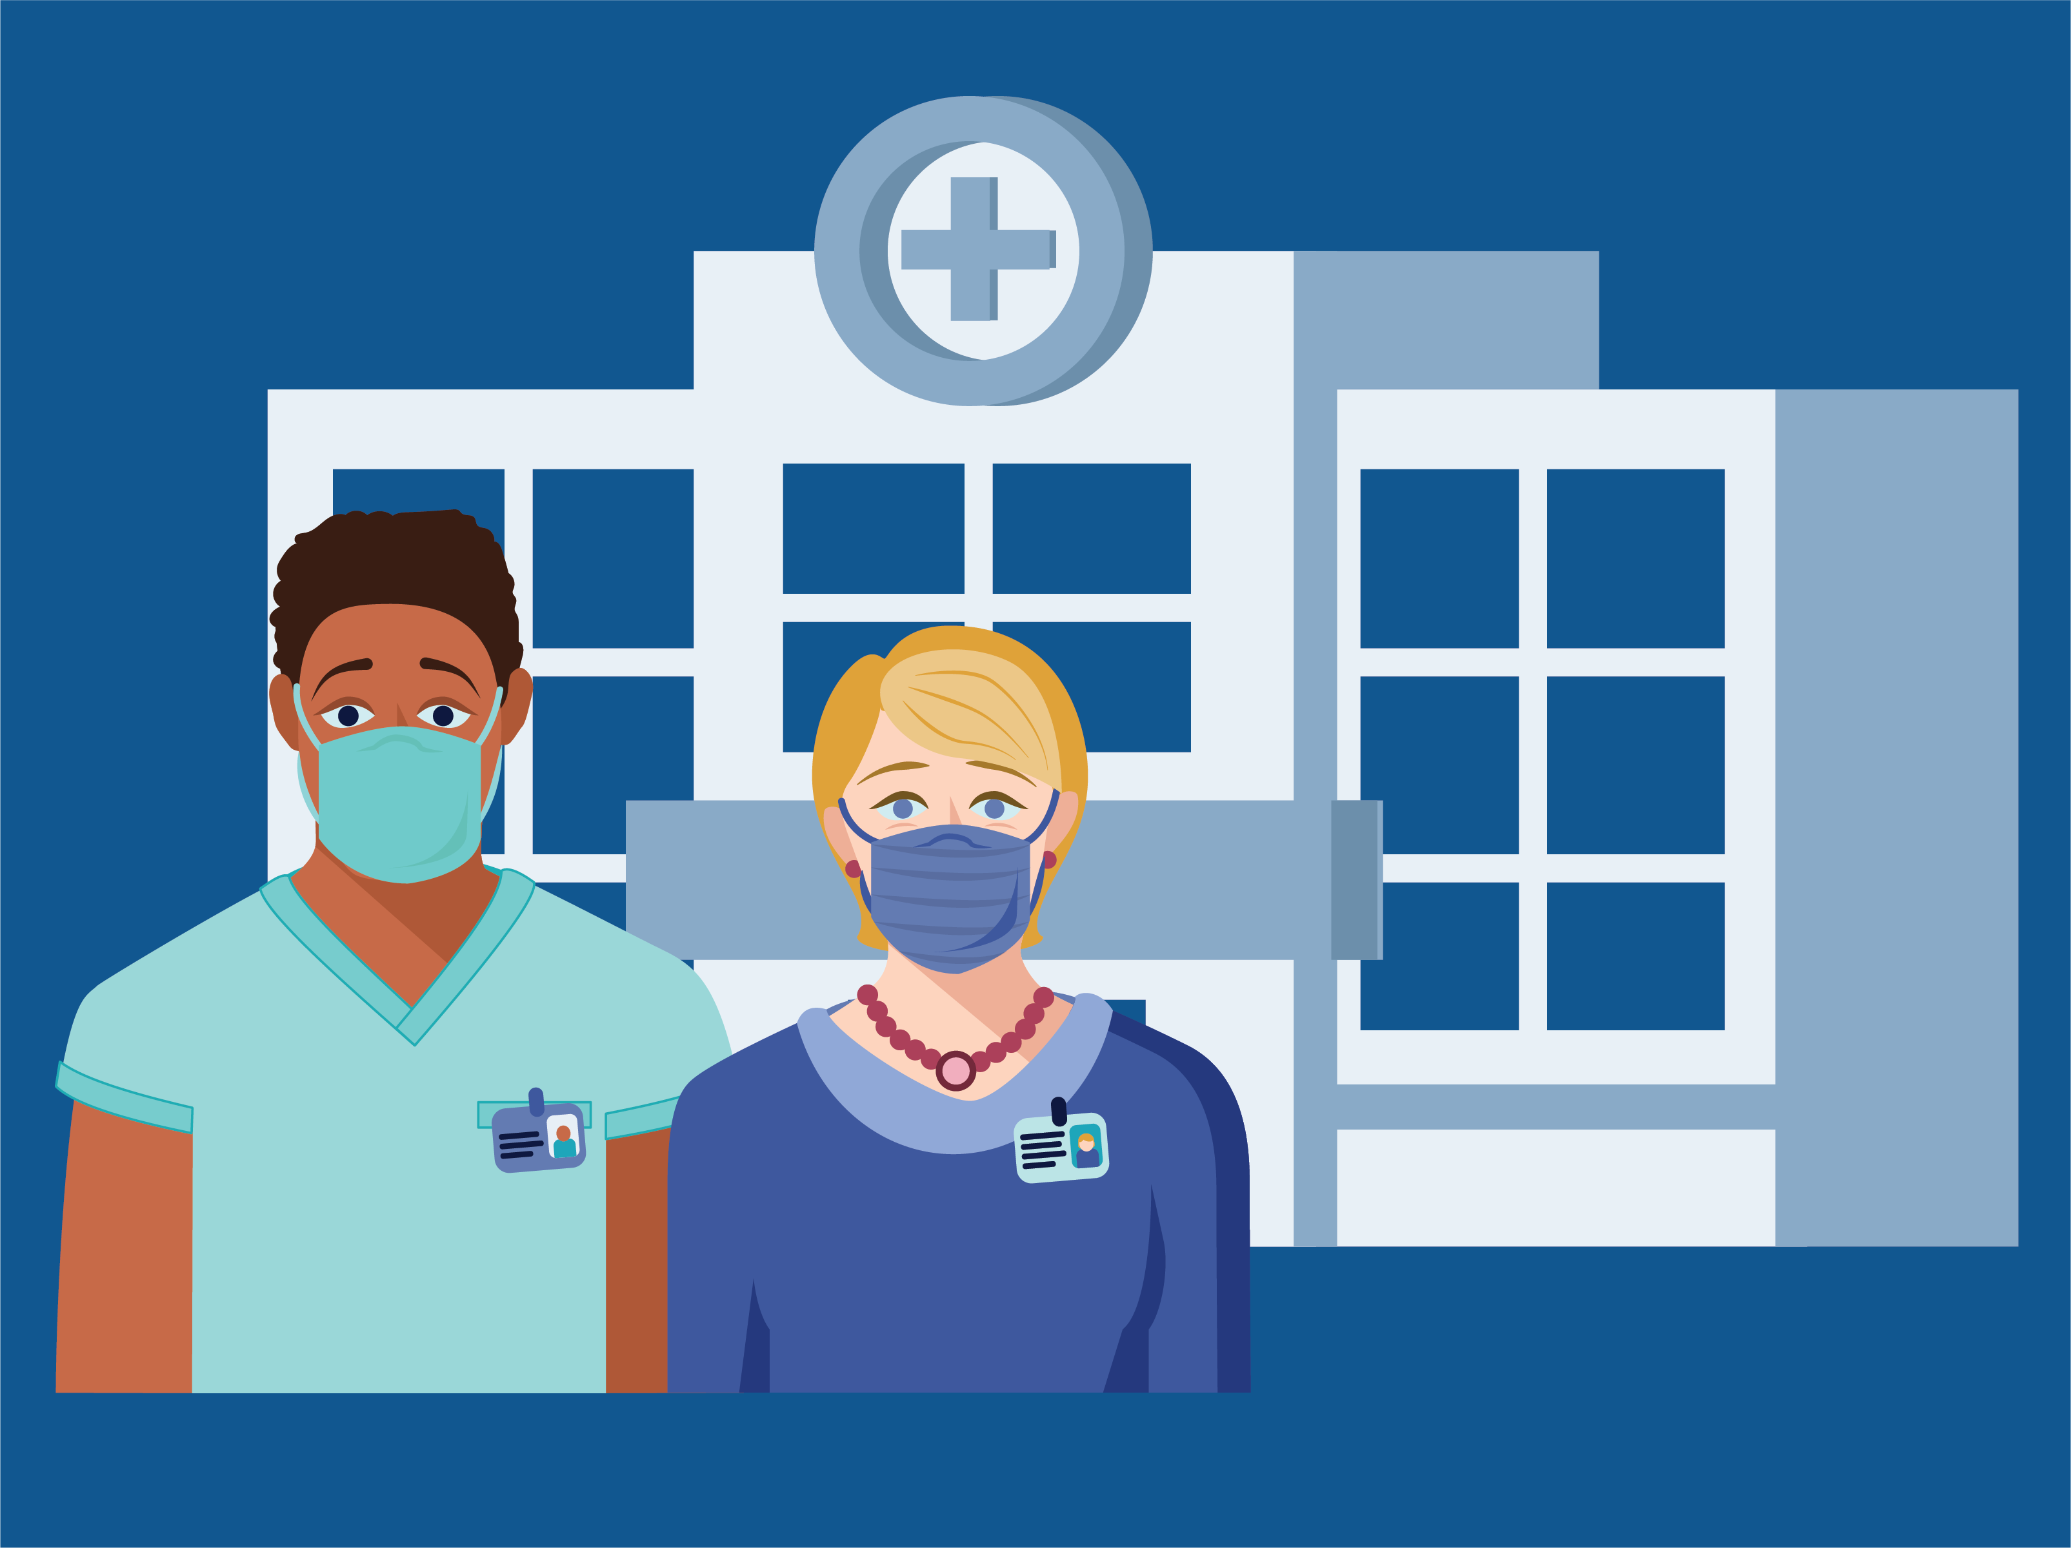
誰能幫我決定是否為孩子接種疫苗？
如果您對孩子的健康或決定接種疫苗有更多疑問，請諮詢值得信賴的醫療保健提供者，例如您孩子的醫生、護士、保險照護經理、藥劑師或社區衛生工作者。

